Slide 1
2021年度企业所得税年度汇
算清缴有关事项的解读
冯娟 13293748686
Notes:
尊敬的纳税人大家好，又到了每年的汇缴季，年年做汇算，年年有不同，今天我们一起学习2021年最后一天国家税务总局发布的关于企业所得税汇算清缴有关事项的34号公告。

Slide 2
主要内容
一、背景及目的
二、报表修订内容
三、企业所得税多缴税款的处理。

Slide 3
修订目的与背景
一、目的
为贯彻落实《中华人民共和国企业所得税法》及有关税收政策，进一步优化办税服务，税务总局发布《国家税务总局关于企业所得税年度汇算清缴有关事项的公告》（以下简称《公告》）
二、背景
2021年以来，财政部联合税局及相关部门出台进一步支持小型微利企业发展，激励企业加大研发投入、推动创业投资发展等多项企业所得税优惠政策，并明确若干企业所得税政策执行口径。

Slide 4
修订背景
（一）支持小型微利企业发展
财政部、税务总局发布《关于实施小微企业和个体工商户所得税优惠政策的公告》（2021年第12号），对小型微利企业年应纳税所得额不超过100万元的部分，在《财政部 税务总局关于实施小微企业普惠性税收减免政策的通知》（财税〔2019〕13号）第二条规定的优惠政策基础上，再减半征收企业所得税。
（二）激励企业加大研发投入
一是财政部、税务总局发布《关于进一步完善研发费用税前加计扣除政策的公告》（2021年第13号），制造业企业开展研发活动中实际发生的研发费用，未形成无形资产计入当期损益的，在按规定据实扣除的基础上，自2021年1月1日起，再按照实际发生额的100%在税前加计扣除；形成无形资产的，自2021年1月1日起，按照无形资产成本的200%在税前摊销。二是税务总局发布《关于进一步落实研发费用加计扣除政策有关问题的公告》（2021年第28号），增设简化版研发支出辅助账和研发支出辅助账汇总表样式。
Notes:
对制造业加大扣除比例 对报表进行了简化

Slide 5
修订背景
（三）支持集成电路企业、软件企业高质量发展
国家发展改革委、工业和信息化部、财政部、海关总署、税务总局联合制发《关于做好享受税收优惠政策的集成电路企业或项目、软件企业清单制定工作有关要求的通知》（发改高技〔2021〕413号），明确享受税收优惠政策的集成电路企业或项目、软件企业清单制定工作有关程序，以及享受税收优惠政策的企业条件和项目标准。
（四）推动创业投资发展
财政部、税务总局、发展改革委、证监会联合制发《关于上海市浦东新区特定区域公司型创业投资企业有关企业所得税试点政策的通知》（财税〔2021〕53号），对上海市浦东新区特定区域内公司型创业投资企业，转让持有3年以上股权的所得占年度股权转让所得总额的比例超过50%的，按照年末个人股东持股比例减半征收当年企业所得税;转让持有5年以上股权的所得占年度股权转让所得总额的比例超过50%的，按照年末个人股东持股比例免征当年企业所得税。

Slide 6
修订背景
财税[2021]53号 财政部 税务总局 发展改革委 证监会关于上海市浦东新区特定区域公司型创业投资企业有关企业所得税试点政策的通知
财税[2020]63号 关于中关村国家自主创新示范区公司型创业投资企业有关企业所得税试点政策的通知
Notes:
这个政策有两个，优惠内容一样 只是地区不同，来看

Slide 7
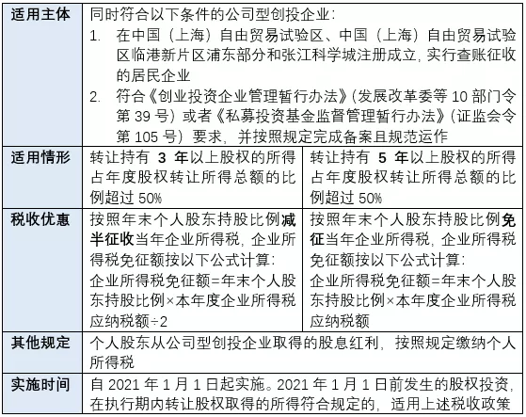
修订背景
Notes:
适合条件的创投企业 就可以享受优惠

Slide 8
修订背景
A107040 减免所得税优惠明细表
注意：
本行填报企业所得税免征额。
纳税人填报该行次时，需填报符合条件的年末个人股东持股比例，保留至小数点后四位，并按百分数填报。
行次 | 项 目 | 金 额
1 | 一、符合条件的小型微利企业减免企业所得税
2 | 二、国家需要重点扶持的高新技术企业减按15%的税率征收企业所得税（填写A107041）
31 | 三十一、扶持自主就业退役士兵创业就业企业限额减征企业所得税
32 | 三十二、符合条件的公司型创投企业按照企业年末个人股东持股比例减免企业所得税（个人股东持股比例____%）
33 | 合计（1+2+…+28-29+30+31+32）
Notes:
具体填表，先填一个持股比例

Slide 9
修订背景
（五）完善企业所得税优惠目录
财政部、税务总局、国家发展改革委、生态环境部联合制发《关于公布〈环境保护、节能节水项目企业所得税优惠目录（2021年版）〉以及〈资源综合利用企业所得税优惠目录（2021年版）〉的公告》（2021年第36号），更新适用企业所得税优惠政策的环境保护、节能节水项目目录及综合利用的资源、产品、技术标准等。
为全面落实上述各项政策，优化填报口径，需要对《中华人民共和国企业所得税年度纳税申报表（A类，2017年版）》部分表单和填报说明进行修订。同时，为进一步减轻企业办税负担，优化企业所得税汇算清缴多缴税款处理方式。在征求各方意见的基础上，税务总局制发《公告》。

Slide 10
目 录
二、主要修订内容

Slide 11
哪些表单做了修订？
九张报表
表单样式及填表说明进行修订
一张报表
仅对报表填报说明进行修订
Notes:
朝向智慧税务发展方向的变化

Slide 12
哪些表单做了修订？
报表表单样式及填表说明进行修订的包括：
《企业所得税年度纳税申报基础信息表》（A000000）
《中华人民共和国企业所得税年度纳税申报表（A类）》（A100000）
《资产折旧、摊销及纳税调整明细表》（A105080）
《免税、减计收入及加计扣除优惠明细表》（A107010）
《所得减免优惠明细表》（A107020）
《减免所得税优惠明细表》（A107040）
《软件、集成电路企业优惠情况及明细表》（A107042）
《境外所得纳税调整后所得明细表》（A108010）
《跨地区经营汇总纳税企业年度分摊企业所得税明细表》（A109000）
Notes:
随政策的变化 报表也做了调整

Slide 13
哪些表单做了修订？
(二)仅对报表填报说明进行修订的
《研发费用加计扣除优惠明细表》（A107012）

Slide 14
（一）《企业所得税年度纳税申报基础信息表》（A000000）
一是将“203-2海南自由贸易港新增境外直接投资信息”调整为“203-2新增境外直接投资信息”，适用于在海南自由贸易港等特定地区设立的旅游业、现代服务业、高新技术产业企业填报享受新增境外直接投资免税政策的相关信息。（名称变）
二是根据《国家发展改革委等五部门关于做好享受税收优惠政策的集成电路企业或项目、软件企业清单制定工作有关要求的通知》（发改高技〔2021〕413号），调整《软件、集成电路企业类型代码表》。
三是根据《国家税务总局关于进一步落实研发费用加计扣除政策有关问题的公告》（2021年第28号），新增“224研发支出辅助账样式”，用于填报企业适用的研发支出辅助账样式类型。

Slide 15
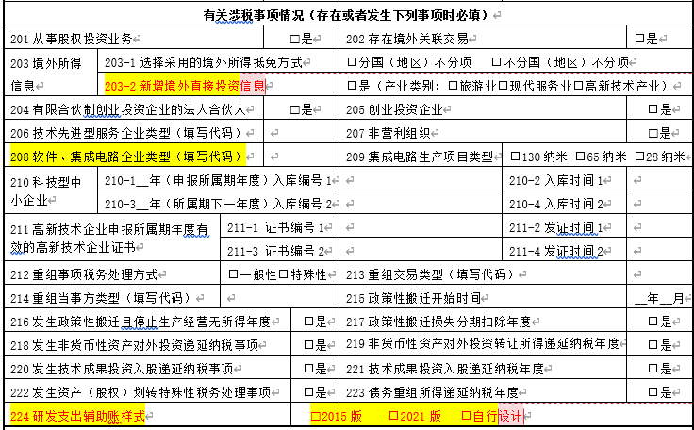
（一）《企业所得税年度纳税申报基础信息表》（A000000）
Notes:
有变化的标黄部分，代码后面有新旧对照， 选的版本不同，

Slide 16
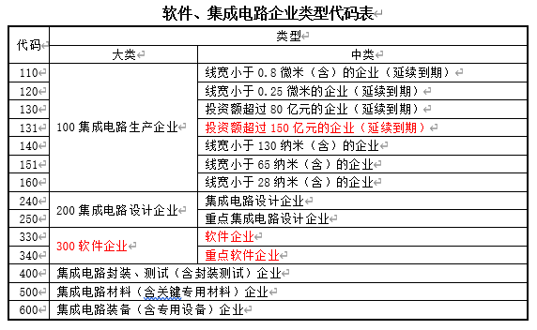
（一）《企业所得税年度纳税申报基础信息表》（A000000）
旧
代码 | 类型
 | 大类 | 中类 |  | 小类
110 | 集成电路生产企业 | 线宽小于0.8微米（含）的企业
120 |  | 线宽小于0.25微米的企业
130 |  | 投资额超过80亿元的企业
140 |  | 线宽小于130纳米（含）的企业
150 |  | 线宽小于65纳米（含）或投资额超过150亿元的企业
160 |  | 线宽小于28纳米（含）的企业
210 | 集成电路设计企业 | 新办符合条件的集成电路设计企业\国家鼓励的集成电路设计企业
220 |  | 符合规模条件的重点集成电路设计企业
230 |  | 符合领域的重点集成电路设计企业
311 | 软件企业 | 一般软件企业 | 符合条件的软件企业\国家鼓励的软件企业
312 |  |  | 符合规模条件的重点软件企业
313 |  |  | 符合领域条件的重点软件企业
314 |  |  | 符合出口条件的重点软件企业
321 |  | 嵌入式或信息系统集成软件产品企业 | 符合条件的软件企业\国家鼓励的软件企业
322 |  |  | 符合规模条件的重点软件企业
323 |  |  | 符合领域条件的重点软件企业
324 |  |  | 符合出口条件的重点软件企业
400 | 集成电路封装、测试（含封装测试）企业
500 | 集成电路材料（含关键专用材料）企业
600 | 集成电路装备（含专用设备）企业

Slide 17
（一）《企业所得税年度纳税申报基础信息表》（A000000）
《研发费用加计扣除优惠明细表》（A107012）
纳税人根据研发支出辅助账样式选择填报不同行次，当纳税人使用《2021版研发支出辅助账样式》或者使用自行设计研发支出辅助账样式时，第3行“（一）人员人工费用”、第7行“（二）直接投入费用”、第16行“（三）折旧费用”、第19行“（四）无形资产摊销”、第23行“（五）新产品设计费等”、第28行“（六）其他相关费用”等行次下的明细行次无需填报，上述行次不执行规定的表内计算关系。

Slide 18
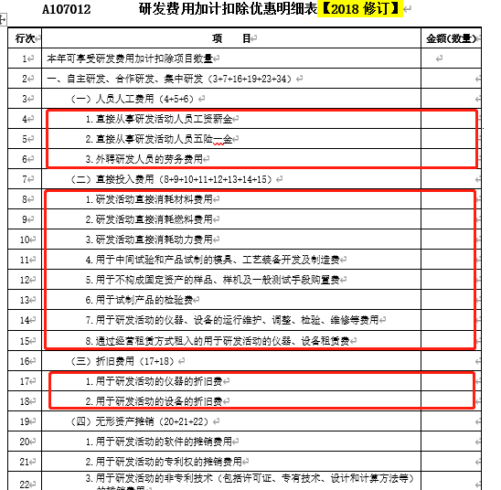
（一）《企业所得税年度纳税申报基础信息表》（A000000）

Slide 19
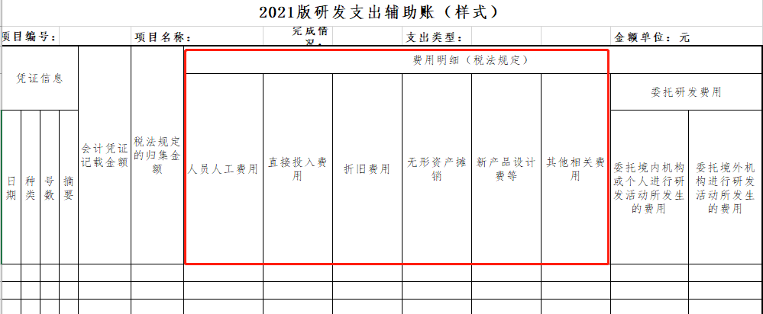
（一）《企业所得税年度纳税申报基础信息表》（A000000）
Notes:
没有明细，更加简化了。

Slide 20
（二）《中华人民共和国企业所得税年度纳税申报表（A类）》（A100000）
为便利民族自治地区企业所得税地方分享部分减免优惠政策计算，将该事项由《减免所得税优惠明细表》（A107040）调整至《中华人民共和国企业所得税年度纳税申报表（A类）》（A100000），并增加第38行“本年实际应补（退）所得税额”，用于计算享受优惠政策后实际应纳所得税额。
公式=实际应纳所得税额”×40%×减征幅度-本年度预缴申报累计已减免的地方分享部分减免金额。
Notes:
40%地方的 只能减地方的，直接减掉，不同与先征后返。民族自治河北又6个地 大厂 宽城丰宁 围厂 青龙孟村

Slide 21
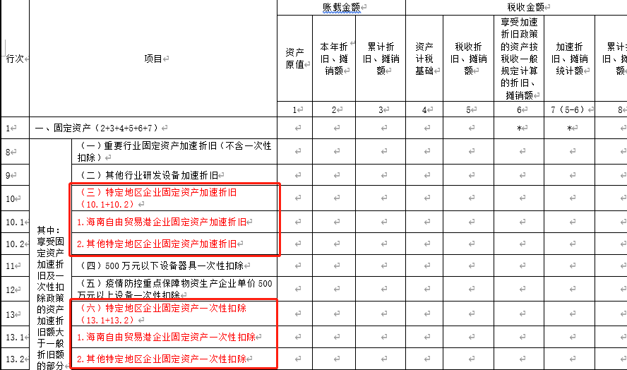
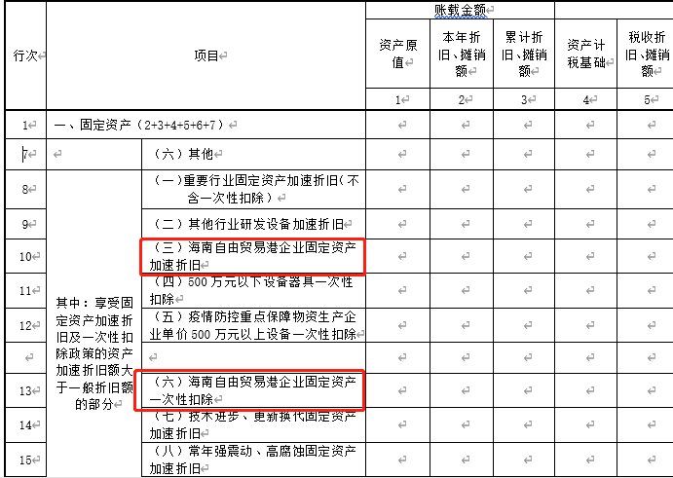
（三）《资产折旧、摊销及纳税调整明细表》（A105080）
新增“特定地区企业固定资产加速折旧”“特定地区企业固定资产一次性扣除”“特定地区企业无形资产加速摊销”“特定地区企业无形资产一次性摊销”部分，供海南自由贸易港等特定地区企业填报资产折旧、摊销相关优惠政策。
旧

Slide 22
（四）《免税、减计收入及加计扣除优惠明细表》（A107010）
根据《财政部 税务总局关于进一步完善研发费用税前加计扣除政策的公告》（2021年第13号），在第28行“（三）企业为获得创新性、创意性、突破性的产品进行创意设计活动而发生的相关费用加计扣除”增加“（加计扣除比例____%）”，供纳税人根据有关政策规定填报适用的加计扣除比例。
A107010 免税、减计收入及加计扣除优惠明细表
Notes:
之前是75% 去年制造业增加了100%

Slide 23
（四）《免税、减计收入及加计扣除优惠明细表》（A107010）
财政部 税务总局公告2021年第13号 财政部 税务总局关于进一步完善研发费用税前加计扣除政策的公告
一、制造业企业开展研发活动中实际发生的研发费用，未形成无形资产计入当期损益的，在按规定据实扣除的基础上，自2021年1月1日起，再按照实际发生额的100%在税前加计扣除;形成无形资产的，自2021年1月1日起，按照无形资产成本的200%在税前摊销。
本条所称制造业企业，是指以制造业业务为主营业务，享受优惠当年主营业务收入占收入总额的比例达到50%以上的企业。制造业的范围按照《国民经济行业分类》(GB/T 4574-2017)确定，如国家有关部门更新《国民经济行业分类》，从其规定。收入总额按照企业所得税法第六条规定执行。

Slide 24
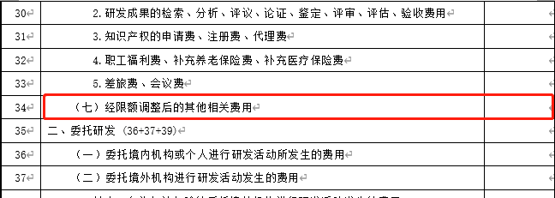
（五）《研发费用加计扣除优惠明细表》（A107012）
根据《国家税务总局关于进一步落实研发费用加计扣除政策有关问题的公告》（2021年第28号），一是调整“其他相关费用”限额计算公式；二是依照辅助账设立的不同样式，调整表内行次计算规则。
第34行“(七)经限额调整后的其他相关费用”：填报第28行与其他相关费用限额的孰小值。其他相关费用限额按以下公式计算：
其他相关费用限额＝第3+7+16+19+23行×10%/(1-10%)。
旧
原填报规定：第34行“(七)经限额调整后的其他相关费用”：根据研发活动分析汇总填报。
Notes:
计算更简化了，不用项目了，34行可以自行计算了。体现了智能填报的功能

Slide 25
（五）《研发费用加计扣除优惠明细表》（A107012）
根据《国家税务总局关于进一步落实研发费用加计扣除政策有关问题的公告》（2021年第28号），一是调整“其他相关费用”限额计算公式；二是依照辅助账设立的不同样式，调整表内行次计算规则。
纳税人根据研发支出辅助账样式选择填报不同行次，当纳税人使用《2021版研发支出辅助账样式》或者使用自行设计研发支出辅助账样式时，第3行“（一）人员人工费用”、第7行“（二）直接投入费用”、第16行“（三）折旧费用”、第19行“（四）无形资产摊销”、第23行“（五）新产品设计费等”、第28行“（六）其他相关费用”等行次下的明细行次无需填报，上述行次不执行规定的表内计算关系。

Slide 26
（六）《所得减免优惠明细表》（A107020）
根据《财政部 税务总局 发展改革委 工业和信息化部关于促进集成电路和软件产业高质量发展企业所得税政策的公告》（2020年第45号）和《环境保护、节能节水项目企业所得税优惠目录（2021年版）》规定，调整“线宽小于130纳米（含）的集成电路生产项目”“线宽小于65纳米（含）或投资额超过150亿元的集成电路生产项目”“符合条件的环境保护、节能节水项目”的明细优惠事项，供纳税人精准填报适用的优惠项目。

Slide 27
（七）《减免所得税优惠明细表》（A107040）
一是将民族自治地区企业所得税地方分享部分减免优惠事项调整至《中华人民共和国企业所得税年度纳税申报表（A类）》（A100000）填报。
二是明确第29行“项目所得额按法定税率减半征收企业所得税叠加享受减免税优惠”的填报口径。
企业从事农林牧渔业项目、国家重点扶持的公共基础设施项目、符合条件的环境保护、节能节水项目、符合条件的技术转让、集成电路生产项目、其他专项优惠等所得额应按法定税率25%减半征收，同时享受小型微利企业、高新技术企业、技术先进型服务企业、集成电路线生产企业、重点软件企业和重点集成电路设计企业等优惠税率政策，对于按优惠税率减半叠加享受减免税优惠部分，进行调整。叠加享受减免税优惠金额的计算公式如下：
A=需要进行叠加调整的减免所得税优惠金额；
B=A×[（减半项目所得×50%）÷（纳税调整后所得-所得减免）]；
叠加享受减免税优惠金额=A和B的孰小值。
其中，需要进行叠加调整的减免所得税优惠金额为《减免所得税优惠明细表》（A107040）中第1行到第28行的优惠金额，不包括免税行次和第21行。
Notes:
变化比较大的。总的思路是重复享受的部分要调整回来 报表中的公式更科学了。只有西部大开发企业对减半征收和低税率可以叠加享受，其他情形的企业是不可以叠加享受的。比如企业从事

Slide 28
（七）《减免所得税优惠明细表》（A107040）
企业从事农林牧渔业项目、国家重点扶持的公共基础设施项目、符合条件的环境保护、节能节水项目、符合条件的技术转让、集成电路生产项目、其他专项优惠等所得额应按法定税率25%减半征收，同时享受小型微利企业、高新技术企业、技术先进型服务企业、集成电路线生产企业、重点软件企业和重点集成电路设计企业等优惠税率政策，对于按优惠税率减半叠加享受减免税优惠部分，进行调整。叠加享受减免税优惠金额的计算公式如下：
A=需要进行叠加调整的减免所得税优惠金额；
B=A×[（减半项目所得×50%）÷（纳税调整后所得-所得减免）]；
叠加享受减免税优惠金额=A和B的孰小值。
其中，需要进行叠加调整的减免所得税优惠金额为《减免所得税优惠明细表》（A107040）中第1行到第28行的优惠金额，不包括免税行次和第21行（西部地区的优惠）。
本行次原填报说明：
企业从事农林牧渔业项目、国家重点扶持的公共基础设施项目、符合条件的环境保护、节能节水项目、符合条件的技术转让、集成电路生产项目、其他专项优惠等所得额应按法定税率25%减半征收，同时享受高新技术企业、技术先进型服务企业、集成电路线生产企业、重点软件企业和重点集成电路设计企业等优惠税率政策，由于申报表填报顺序，按优惠税率减半叠加享受减免税优惠部分，应在本行对该部分金额进行调整。本行应大于等于0且小于等于第1+2+…+20+22+…+28行的值。
计算公式：29行本行＝减半项目所得额×50%×（25%-优惠税率）。没提到小微

Slide 29
（七）《减免所得税优惠明细表》（A107040）
计算公式如下：
1、假设同时享受，能享受多少减免税额
A=需要进行叠加调整的减免所得税优惠金额；
（A107040）中第1行到第28行的优惠金额，不包括免税行次和第21行。
2、同时享受时，减半政策享受了“同时享受”金额中多少（按照应纳所得比例分配）税额
B=A×[（减半项目所得×50%）÷（纳税调整后所得-所得减免）]；
3、计算叠加享受减免税优惠金额=A和B的孰小值。
B肯定不能大于A ？
4、计算应纳税额：
25%税率算出应纳税额-（同时享受时减免税额-计算叠加享受减免税优惠金额）
主表19行，弥补亏损之前的数
7020表中减+免的部分
我企业最多才享受了A的减免税额呀

Slide 30
（七）《减免所得税优惠明细表》（A107040）
【例】丙公司从事非国家限制或禁止行业，2021年度的资产总额、从业人数符合小型微利企业条件，纳税调整后所得500万元，其中符合所得减半征收条件的花卉养殖项目所得150万元，符合所得免税条件的林木种植项目所得300万元。丙公司以前年度结转待弥补亏损20万元，不享受其他减免所得税额的优惠政策。此时，丙公司享受项目所得减半优惠政策、小型微利企业所得税优惠政策时，有2种处理方式，计算结果如下：
计算过程：
项目 | 享受小型微利企业所得税优惠政策，但不享受项目所得减半优惠政策 | 先选择享受项目所得减半优惠政策，再享受小型微利企业所得税优惠政策，并对叠加部分进行调整
纳税调整后所得 | 500 | 500
所得减免 | 300 | 300+150×50%=375
弥补以前年度亏损 | 20 | 20
应纳税所得额 | 500-300-20=180 | 500-375-20=105
应纳所得税额 | 180×25%=45 | 105×25%=26.25
小型微利企业所得税优惠政策减免税额 | 100×（25%-12.5%×20%）+（180-100）×（25%-50%×20%）=34.5 | 100×（25%-12.5%×20%）+（105-100）×（25%-50%×20%）=23.25
叠加享受减免优惠 | 0 | A=23.25B=23.25×[（150×50%）÷（500-375）]=13.95A和B的孰小值=13.95
应纳税额 | 45-34.5=10.5 | 26.25-（23.25-13.95）=16.95

Slide 31
（七）《减免所得税优惠明细表》（A107040）
说明：丙公司的这种情况，企业不选择享受项目所得减半优惠政策，只选择享受项目所得免税和小型微利企业优惠政策的，可以享受最大优惠力度。
那么我们思考一个问题：为什么享受小型微利企业优惠会有选择，如果选择高新技术优惠政策，会不会有选择呢？
建议纳税人在申报时关注以下两方面：
一是可以同时享受两类优惠政策时，建议纳税人根据自身实际情况综合分析，选择优惠力度最大的处理方式。
二是纳税人通过电子税务局申报，申报系统将帮助纳税人自动计算叠加享受减免税优惠，无需纳税人再手动计算。

Slide 32
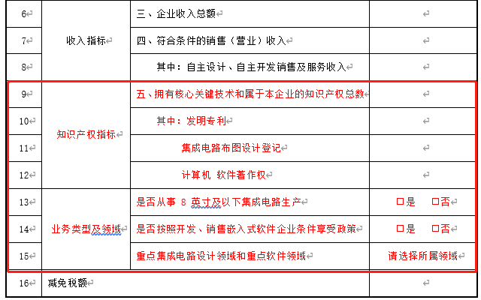
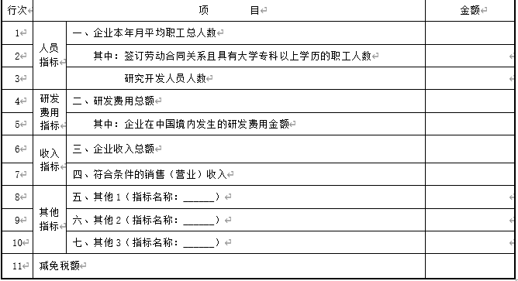
（八）《软件、集成电路企业优惠情况及明细表》（A107042）
报表修改：根据《国家发展改革委等五部门关于做好享受税收优惠政策的集成电路企业或项目、软件企业清单制定工作有关要求的通知》（发改高技〔2021〕413号），一是精简《软件、集成电路企业优惠方式代码表》，并调整了相关行次的填报说明。二是进一步细化了优惠政策的具体指标，增加填报的精准度。
A107042 软件、集成电路企业优惠情况及明细表

Slide 33
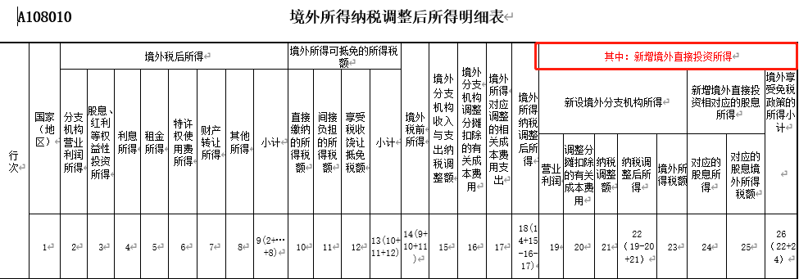
（九）《境外所得纳税调整后所得明细表》（A108010）
将第19-26列“其中：海南自由贸易港企业新增境外直接投资所得”调整为“其中：新增境外直接投资所得”，海南自由贸易港等特定地区设立的旅游业、现代服务业、高新技术产业企业填报享受新增境外直接投资取得所得免税政策有关情况。

Slide 34
（十）《跨地区经营汇总纳税企业年度分摊企业所得税明细表》（A109000）
修订内容：为便于跨地区经营汇总纳税企业更精准享受民族自治地区企业所得税地方分享部分减免优惠政策，增加第18行“总机构应享受民族地方优惠金额”、第19行“总机构全年累计已享受民族地方优惠金额”、第20行“总机构因民族地方优惠调整分配金额”、第21行“八、总机构本年实际应补（退）所得税额”，纳税人可根据实际情况，填写相关行次。
Notes:
增加了4行，总机构享受民族地方优惠，总机构在民族自治地区，分公司没在的话 就不能享受 所以分开了。

Slide 35
目 录
三、企业所得税多缴税款的处理

Slide 36
四、企业所得税汇算清缴多缴税款的处理
为减轻纳税人办税负担，避免占压纳税人资金，自2021年度企业所得税汇算清缴起，纳税人在纳税年度内预缴企业所得税税款超过汇算清缴应纳税款的，不再抵缴其下一年度应缴企业所得税税款。纳税人应及时申请退税，主管税务机关应及时按有关规定办理退税。
注：《国家税务总局关于印发〈企业所得税汇算清缴管理办法〉的通知》(国税发〔2009〕79号，国家税务总局公告2018年第31号修改)第十一条“或者经纳税人同意后抵缴其下一年度应缴企业所得税税款”和《国家税务总局关于印发〈跨地区经营汇总纳税企业所得税征收管理办法〉的公告》(2012年第57号，2018年第31号修改)第十条“或者经总、分机构同意后分别抵缴其下一年度应缴企业所得税税款”的规定同时废止。
Notes:
体现了税收的法治化

Slide 37
四、企业所得税汇算清缴多缴税款的处理
如何方便的办理汇算清缴退税呢？
答：纳税人可登录电子税务局后通过选择“我要办税”，进入“一般退（抵）税管理”，填写并提交《退（抵）税申请表》。税务机关审批完成后，纳税人即可获取审批结果信息。纳税人也可登录后通过选择电子税务局“我要查询”，进入“办税进度及结果信息查询”，查询办理进度和结果。

Slide 38
汇算清缴多缴退税账务处理：
企业会计准则：
方案一：对会计报表影响不重大，计入当期损益
1、汇算清缴后，全年应纳所得税额少于已预缴税额
借：应交税费—应交企业所得税
贷：所得税费用
2、多预缴税额退税时
借：银行存款
贷：应交税费—应交企业所得税
方案二：对会计报表影响重大，调整以前年度损益
1、汇算清缴后，全年应纳所得税额少于已预缴税额
借：应交税费—应交企业所得税
贷：以前年度损益调整
2、结转以前年度损益调整
借：以前年度损益调整
贷：利润分配—未分配利润
注：涉及计提盈余公积的，也需相应的进行调整。
3、多预缴税额退税时
借：银行存款
贷：应交税费—应交企业所得税
小企业会计准则：
1、首先冲掉之前多计提的所得税费用：
借：应交税费—应交企业所得税
贷：所得税费用
2、实际收到退税款时：
借：银行存款
贷：应交税费—应交企业所得税

Slide 39
THANK YOU
部门：美工部
Notes:
我们这次培训的内容就这些，针对34号公告做了三个方面的讲解，出台的目的背景 变化的内容及多缴退税账务处理，感谢大家的聆听

